Slide 1
ЯРОСЛАВСКАЯ
ОБЛАСТЬ
МЕРЫ ПОДДЕРЖКИ
для начинающих предпринимателей и самозанятых граждан
Ярославской области
Ярославль, 2022

Slide 2
ИНСТИТУТЫ ПОДДЕРЖКИ БИЗНЕСА
ЯРОСЛАВСКОЙ ОБЛАСТИ
НАЛОГОВЫЕ ЛЬГОТЫ
ОБРАЗОВАТЕЛЬНЫЕ
ФИНАНСОВЫЕ
ИНФОРМАЦИОННО-КОНСУЛЬТАЦИОННЫЕ
ИМУЩЕСТВЕННЫЕ
ПРОДВИЖЕНИЕ, МАРКЕТИНГ

Slide 3
ФИНАНСОВАЯ ПОДДЕРЖКА
НАЧИНАЮЩИЙ
осуществление деятельности менее 1 года
САМОЗАНЯТЫЙ
плательщикам налога на профессиональный доход
ПОРУЧИТЕЛЬСТВО
если не располагают достаточным объемом имущества для обеспечения кредита
Размер
до 500 тыс руб
Размер
до 500 тыс руб
Размер
до 25 млн руб
→ fond76.ru
Ставка
1% годовых
Ставка
1% годовых
Комиссия
0,5% годовых
→ (4852) 58-80-84
Срок
до 3 лет
Срок
до 3 лет
Срок
до 5 лет
КРЕДИТОВАНИЕ САМОЗАНЯТЫХ
физлицам и ИП, применяющим НПД (на организацию и развитие предпринимательской деятельности)
Размер
от 50 тыс до 5 млн руб*
→ mspbank.ru
Ставка
от 16% годовых
→ (905) 133-00-59
Срок
до 5 лет
* обеспечение не менее 70% кредита, если свыше 1 млн руб

Slide 4
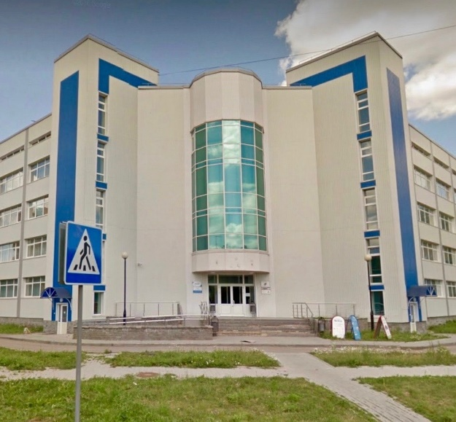
→ corpmsp76.ru
ИМУЩЕСТВЕННАЯ ПОДДЕРЖКА
→ (4852) 33-33-36
для субъектов малого и среднего предпринимательства, срок деятельности которых не превышает 3-х лет, на конкурсной основе
БИЗНЕС-ИНКУБАТОР
Ярославль, ул. Чехова, 2
площадь для сдачи
в аренду – 1,548 тыс. м²
стоимость аренды – от 150 руб./м²
офисные помещения от 2 до 8 рабочих мест
полностью оборудованы мебелью, офисной техникой, телефон, интернет
Дополнительные услуги:
Консультационные услуги по юридическим вопросам и бухгалтерскому учету
Услуги копи-центра
Комната переговоров (до 20 мест)
Конференц-зал (до 100 мест)
Ссылка на Перечни областного и муниципального имущества для предоставления в аренду СМиСП и самозанятым на льготных условиях:
yarregion.ru/depts/dugi/Pages/smsp/smsp_gl

Slide 5
Центр развития поставщиков
→ мойбизнес76.рф
ЗАКУПКИ У СУБЪЕКТОВ МСП
→ (4852) 33-33-36
для субъектов малого и среднего предпринимательства, бесплатно
Обучение участию в торгах с «0». Консультирование по прохождению конкурсных процедур
Маркетинговые исследования по данным электронных площадок
Помощь в регистрации на электронных торговых площадках
Поиск и направление извещений о закупках продукции по профилю предприятия. Мониторинг планов закупок
Семинары по закупкам. Круглые столы с заказчиками
Помощь при оформлении конкурсной документации

Slide 6
Центр поддержки предпринимательства
→ мойбизнес76.рф
КОНСУЛЬТАЦИИ И ОБУЧЕНИЕ
→ (4852) 594-754
для субъектов малого и среднего предпринимательства и самозанятых граждан, бесплатно/софинансирование* (10%)
Консультации по вопросам предпринимательской деятельности
Проведение обучающих мероприятий по повышению квалификации сотрудников субъектов МСП
Проведение тренингов, семинаров, конференций, форумов
Тренинги:
Семинары:
Форумы:
Финансы
Сертификация
Господдержка
Маркетинг
Патентование
Право
Кадры
Пожарная безопасность
Охрана труда
Профессиональные стандарты
Азбука предпринимателя
Генерация бизнес-идей
Мама-предприниматель
Школа предпринимателя
Защита персданных
Бизнес-планирование
Правовые аспекты
Участие в госзакупках
Хакатон
Лестница компетенций Креативные индустрии Молодежный форум
Сертификация товаров, работ, услуг*
Проведение патентных исследований на регистрацию товарного знака*
Организация участия в выставочно-ярмарочных мероприятиях в России и межрегиональных бизнес-миссиях
Поддержка в размещении продукции на маркетплейсах

Slide 7
→ corpmsp76.ru
ПОДДЕРЖКА ИННОВАЦИЙ
→ (4852) 33-33-36
для малых инновационных предприятий, упаковка проектов для получения венчурного финансирования федеральных институтов развития и венчурных фондов
Финансирование проектов НИОКР
Фонд реализует программы инновационного развития, направленные на создание новых и развитие действующих высокотехнологичных компаний, коммерциализацию результатов научно-технической деятельности
УМНИК
500 тыс руб. не более 24 мес.
молодым инноваторам
СТАРТ
стартапам
до 24 млн руб. на 12 мес.

Slide 8
→ мойбизнес76.рф
ГРАНТЫ МОЛОДЫМ ПРЕДПРИНИМАТЕЛЯМ
→ (4852) 594-754
СУММА И СРОКИ ВЫДАЧИ
УСЛОВИЯ
НА ЧТО?
от 100 тыс рублей
до 500 тыс рублей
3-4 квартал 2022 года
аренда и ремонт
приобретение ПО, оргтехники, оборудования
оплата первых взносов по договорам лизинга
- услуги связи и т.д.
возраст до 25 лет
бесплатное обучение в центре «Мой бизнес»
софинансирование не менее 25% от стоимости проекта

Slide 9
Департамент труда и социальной поддержки населения ЯО
→ yarregion.ru/depts/dtspn
СОЦИАЛЬНЫЙ КОНТРАКТ
→ (4852) 400-345, 400-347
Социальный контракт заключается с малоимущими семьями и малоимущими гражданами*
ОСУЩЕСТВЛЕНИЕ ИНДИВИДУАЛЬНОЙ ПРЕДПРИНИМАТЕЛЬСКОЙ ДЕЯТЕЛЬНОСТИ
до 350 000 руб единовременно (с 1 июля 2022 года)
до 30 000 руб на обучение
срок действия контракта до 12 мес
ВЕДЕНИЕ ЛИЧНОГО ПОДСОБНОГО ХОЗЯЙСТВА
до 200 000 руб единовременно (с 1 июля 2022 года)
до 30 000 руб на обучение
срок действия контракта до 12 месяцев
наличие у заявителя (членов его семьи) земельного участка, размером не более 1,5 Га
Подать заявление и документы можно
орган соцзащиты по месту жительства
в МФЦ
через ЕПГУ на
gosuslugi.ru
* среднедушевой доход не должен превышать величину прожиточного минимума на душу населения, установленного в регионе, на год заключения социального контракта

Slide 10
РАЗВИТИЕ С/Х КООПЕРАЦИИ
Информационно-консультационная служба АПК
→ yariks.info
→ (4852) 76-54-76
для субъектов малого и среднего предпринимательства, осуществляющих деятельность в сфере АПК (крестьянские (фермерские) хозяйства, сельскохозяйственные потребительские кооперативы)
Правовая поддержка
Бизнес-планирование*
Обучение, проведение семинаров, тренингов, вебинаров
Информационно-консультационная поддержка
Технологическое сопровождение*
Формирование пакета документов для получения грантов и субсидий
Организация ярмарочных мероприятий
Обеспечение регистрации на портале «Бизнес-навигатор МСП»
* услуга платная

Slide 11
СПЕЦИАЛЬНЫЙ НАЛОГОВЫЙ РЕЖИМ ДЛЯ САМОЗАНЯТЫХ ГРАЖДАН
Федеральная налоговая служба
→ npd.nalog.ru
→ мойбизнес76.рф
КОМУ ПОДХОДИТ ЭТОТ НАЛОГОВЫЙ РЕЖИМ:
Новый спецрежим могут применять физлица и ИП (самозанятые), у которых одновременно соблюдаются следующие условия:
- Они получают доход от самостоятельного ведения деятельности или использования имущества, который не может превышать 2,4 млн руб. в год
- При ведении этой деятельности не имеют работодателя, с которым заключен трудовой договор
- Не привлекают для этой деятельности наемных работников по трудовым договорам
- Вид деятельности, условия ее осуществления или сумма дохода не попадают в перечень исключений, указанных в статьях 4 и 6 № 422-ФЗ от 27.11.2018
4%
Ставка налога при
работе с физлицами
6%
Ставка налога при
работе с ИП и юрлицами
Простая регистрация
через интернет
Легальная работа
без статуса ИП
Без кассы,
без отчетности
Интеграция
с IT-платформами
Автоматическое формирование справок о полученных доходах
Нет обязательных
и фиксированных платежей при отсутствии дохода
Все расчеты и оплата налогов - в “один клик” через приложение
10 000
рублей - налоговый капитал на развитие
ФИНАНСОВАЯ
ПОДДЕРЖКА
ПРОДВИЖЕНИЕ
ПРОДУКЦИИ
СПЕЦИАЛЬНОЕ
ОБУЧЕНИЕ
ДОПОЛНИТЕЛЬНО
Микрозайм на старт деятельности
Гарантийная поддержка, поручительства
Кредит по льготной ставке
Популяризация продукции
Содействие в соблюдении требований к продукции
Содействие в размещении на электронных площадках
Консультации, обучающие мероприятия
Участие в акселерационных программах, конференциях форумах, бизнес-миссиях, выставках, конкурсах
Имущественная поддержка
Поддержка в сфере ремесленной деятельности
Поддержка с/х производств
Не распространяется:
Поддержка в области инноваций и промышленного производства
Экспортная поддержка
Поддержка в сфере социального предпринимательства

Slide 12
РЕГИОНАЛЬНЫЕ ЛЬГОТЫ ПО НАЛОГООБЛОЖЕНИЮ ДЛЯ CУБЪЕКТОВ МСП
Департамент финансов ЯО
→ yarregion.ru/depts/depfin
ПАТЕНТНАЯ СИСТЕМА
НАЛОГООБЛОЖЕНИЯ
НАЛОГОВЫЕ КАНИКУЛЫ
ДЛЯ ИП до 01.01.2025 года
• | Расширение видов деятельности
• | Дополнительная дифференциация муниципальных образований по территориям действия патента
• | Снятие ограничений по применению ПСН для отдельных видов деятельности
Для ИП за первые 2 года
с момента государственной регистрации при применении ПСН или УСН для отдельных видов деятельности
(до 73 видов деятельности)
(сельское хозяйство, обрабатывающие производства, образование, социальные и бытовые услуги, деятельность по предоставлению мест для временного проживания)

Slide 13
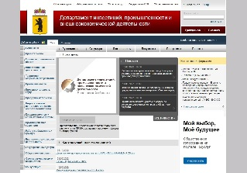
ИНФОРМАЦИОННЫЕ РЕСУРСЫ
vk.com/moibizbiz76
ok.ru/moi.biz76
t.me/moibiz76
→ мойбизнес76.рф
Центр «Мой бизнес»
→ yarregion.ru/depts/der
Департамент ИПиВЭД
→ fond76.ru
Фонд поддержки МСП
→ мсп.рф
Цифровая платформа
→ corpmsp76.ru
Корпорация развития МСП

Slide 14
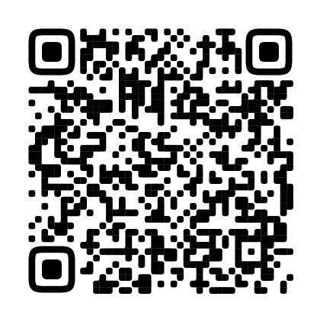
г. Ярославль, ул. Свердлова, 25д (3 этаж)
+7 (4852) 594-754
мойбизнес76.рф
cppyar@yandex.ru
vk.com/moibizbiz76
ok.ru/moi.biz76
Подписывайтесь, чтобы быть в курсе всех мер поддержки бизнеса
t.me/moibiz76

